Slide 1
线段树基础选讲
东营市第一中学 孙翊轩

Slide 2
分治算法初探
解决以下问题：
$$N$$次询问，每次询问给出$$A$$,$$B$$与$$P$$。
对于每次询问，求出$$A^{B}mod P$$。
其中$$N∈\left[1,100\right]∩Ζ$$,$$A,B≤P∈\left[1,{10}^{9}\right]∩Ζ$$。

Slide 3
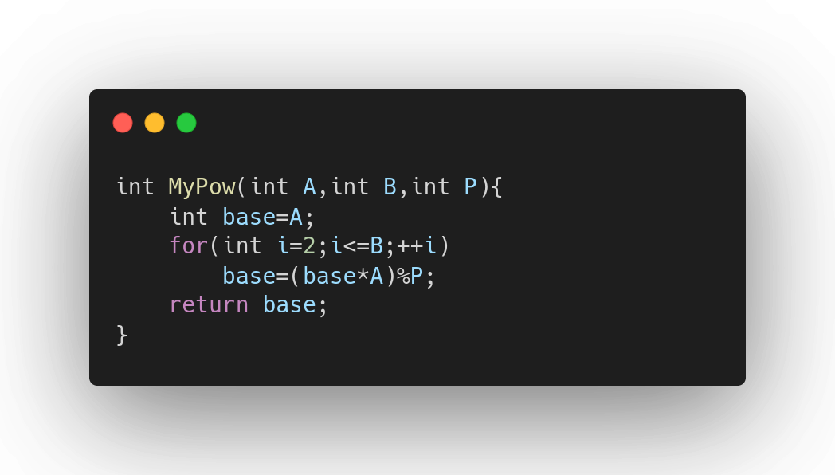
分治算法初探
考虑一个朴素算法：
$$A^{B}=A*A*……..*A$$，只要每次模$$P$$即可，时间复杂度为$$O(n)$$。

Slide 4
分治算法初探
分治
顾名思义为分而治之。
再考虑刚才的问题，可以发现如下的性质：
对于求$$A^{B}$$，只需求$$A^{B/2}$$然后再相乘即可。
对于求$$A^{B/2}$$，只需求$$A^{B/4}$$然后再相乘即可。
那么接下来问题的都可以进一步划分了。
这样做的复杂度是O($$\log_{2}N)$$的，大家学到对数就可以证明了。

Slide 5
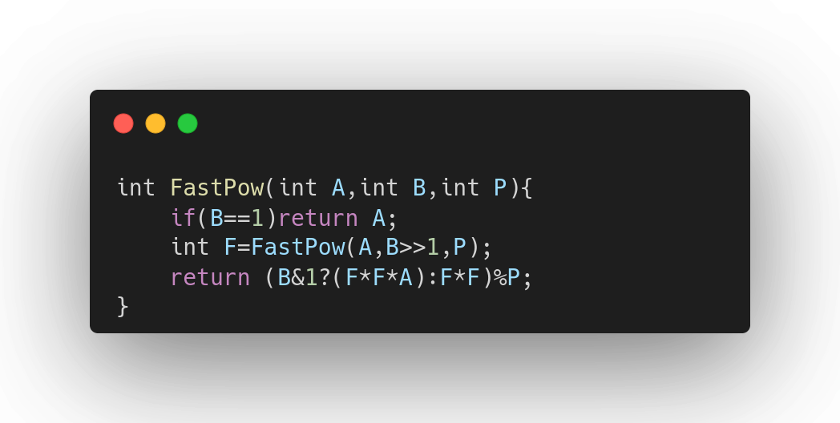
分治算法初探
刚才的算法可以容易的使用递归实现
注意观察代码中对于指数为奇数的位置的处理方式

Slide 6
分治算法初探
总结
大家可以发现分治是思想是把大事化小，小事化了，最终合并答案求得结果。
其宗旨是：我要的让我的下级来求，具体怎么求我不管。
在讲线段树之前说到分治算法的目的是为了让大家理解分治的思想，能明白递归具有轻松实现分治的优美性质。
线段树的优美性质实际上就是基于分治的优美性质而来。

Slide 7
线段树引入
引入
今天我们不从问题引入线段树，而是选择从数据结构的角度引入线段树。
和数组一样，线段树也是一种数据结构。
顾名思义，数据结构就是存储数据的结构。
而线段树和数组，都是解决线性数据问题的数据结构 。

Slide 8
线性数据结构的常见操作
常见操作 | 单点修改 | 单点查询 | 区间查询 | 区间加减 | 区间乘除 | 区间取模 | 区间开方
数组 | O($$1)$$ | O($$1)$$ | O($$N)$$ | O($$N)$$ | O($$N)$$ | O($$N)$$ | O($$N)$$
线段树 | O($$\log_{2}N)$$ | O($$\log_{2}N)$$ | O($$\log_{2}N)$$ | O($$\log_{2}N)$$ | O($$\log_{2}N)$$ | O(2$$\log_{2}N)$$ | O($$\log_{2}N)$$
明晰
上述常见操作用数组如何实现以及复杂度如何推导
思考
线段树比数组的优势在何？
线段树一定比数组快吗？
什么情况下需要使用线段树？

Slide 9
线段树
线段树
大家未见其人先闻其名，刚才已经介绍过了线段树的优秀复杂度。
但是线段树博大精深，刚才的有些操作实际上是很复杂的。
今天我们讲的线段树将会解决以下问题：
在一个线性数据结构中，进行如下操作：
单点修改（这里是修改一个数字）
单点查询（这里是查询一个数字的值）
区间加减（这里是对区间内所有数字加减一个数）
区间查询（这里是查询一个区间内数字的总和）

